Slide 1


FineBI数据可视化专题
——教你如何图形化表达数据

Slide 2
CONTENTS
目录
SEC 01
明确目的
SEC 02
选择图表
SEC 03
视觉设计
SEC 04
突出重点

Slide 3
01
明确目的

Slide 4
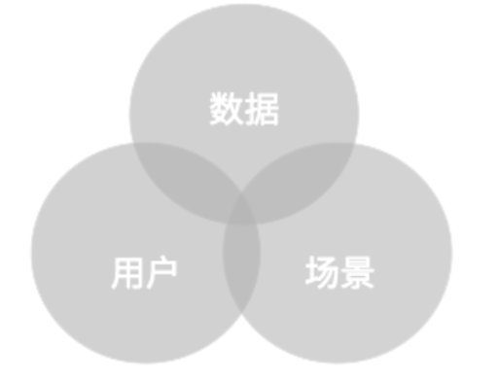
1 明确目的
做一份数据报告/看板的目的是什么？
用户：给谁用？场景：要解决什么问题？数据：需要什么数据？
更多内容可查看：明确目的

Slide 5

1.1 用户场景
受众是谁，他们有什么问题要解决？
考勤场景
谁要用？：老板
要解决什么问题？：想要了解部门员工的工作积极性，发现潜在摆烂员工
需要什么数据？：使用员工打卡数据，以「月迟到次数」为指标，观察部门员工的平均水平和每个员工的情况

Slide 6
1.2 数据
需要什么数据？
考勤场景
谁要用？：老板
要解决什么问题？：想要了解部门员工的工作积极性，发现潜在摆烂员工
需要什么数据？：使用员工打卡数据，以「月迟到次数」为指标，观察部门员工的平均水平和每个员工的情况

Slide 7
1.2 数据
有了数据之后，就可以了吗？
有了数据之后，如何进行体系化的分析
首先应该有数据思维
其次要有数据指标
然后考虑指标体系
最终形成共用字典
数据思维
数据指标
指标体系
指标字典
数据思维并不是将事物单纯地数字化，要通过数据能够给出结论。数据思维
用什么量来反映业务问题，单个值、平均数、总量还是中位数。数据指标
大多数的场景下，单个指标不能正确反映问题，通常需要体系化的指标。搭建指标体系
将常用的指标有组织、有秩序的整理形成各部门统一认同和使用的指标列表。指标字典

Slide 8
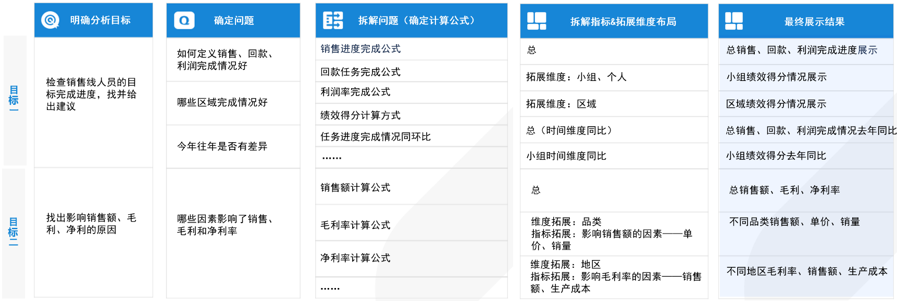
1.2 数据
案例：最佳实践-数据指标拆解方法

Slide 9
02
选择图表

Slide 10
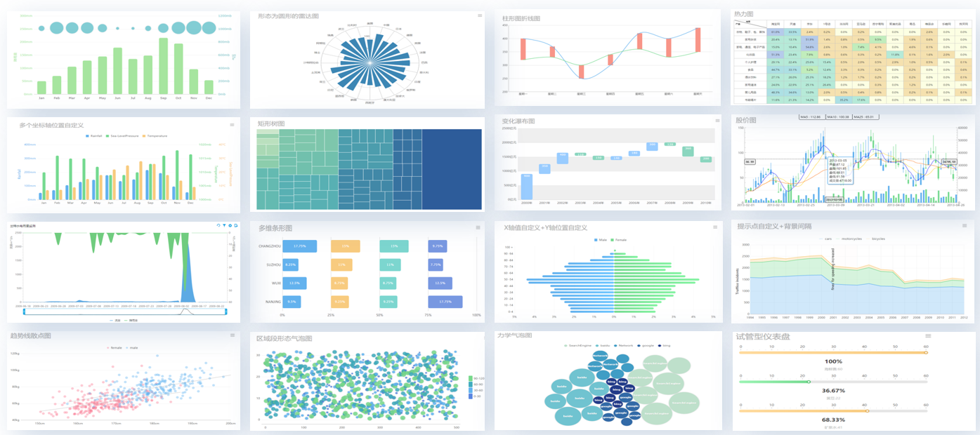
选择图表
图表类型选取合理，能够恰当的表达数据的关系
当确定了数据来源和数据指标后，就要开始考虑将数据转化为合适的图表了
这么多，该选哪一个？

Slide 11
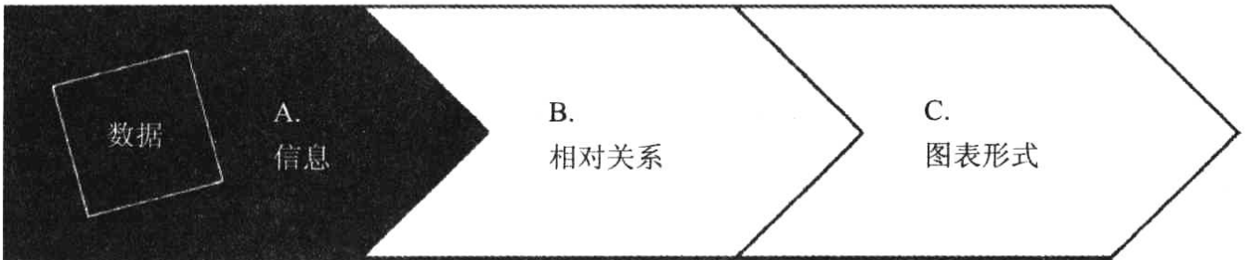
选择图表
怎么选图表？
一般可通过以下步骤选择图表：
1）确定表达的信息
2）确定相对关系
3）选择图表形式
选择图表

Slide 12
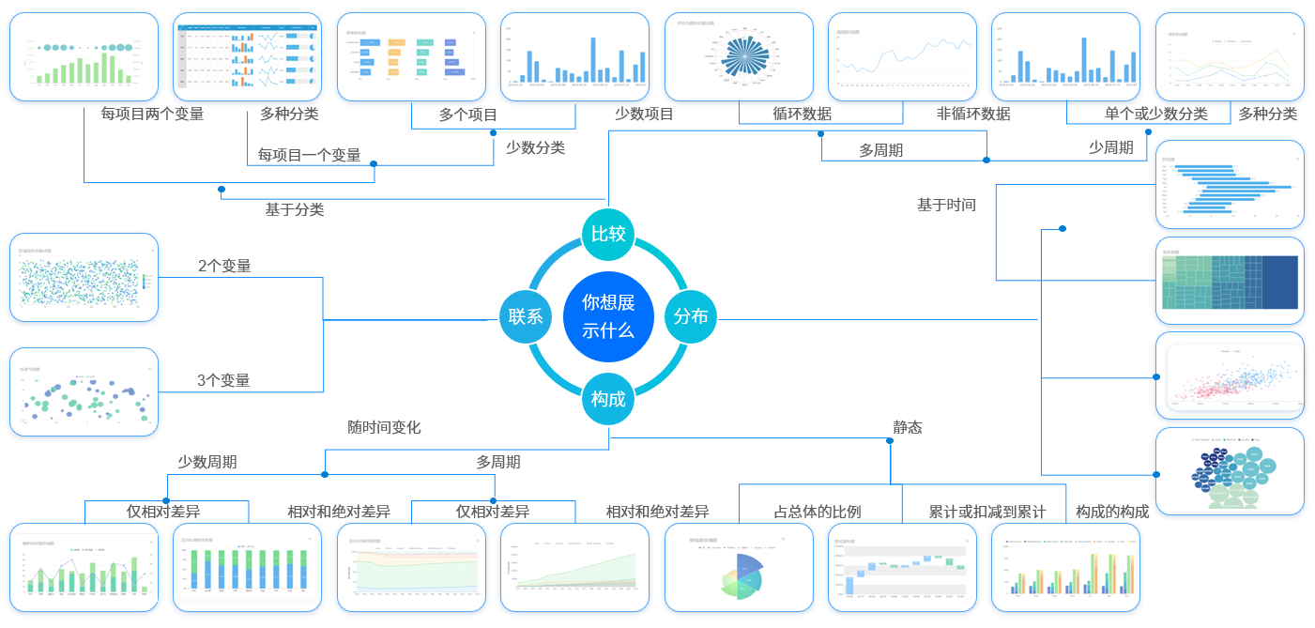
选择图表
图表类型选取合理，能够恰当的表达数据的关系
单个数量
组成-占比
比较-排序
分布-频率
联系-相关性
位置分布
趋势-时间

Slide 13
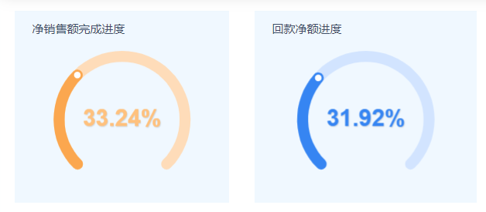
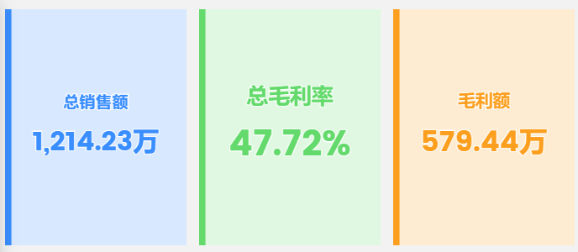
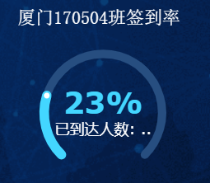
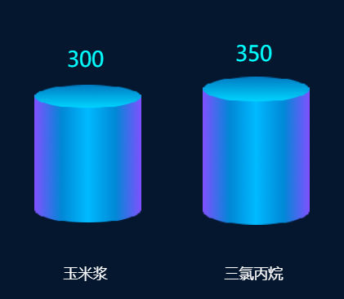
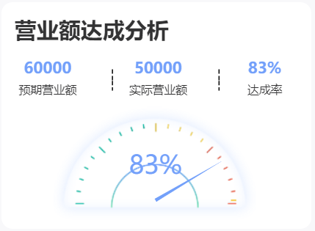
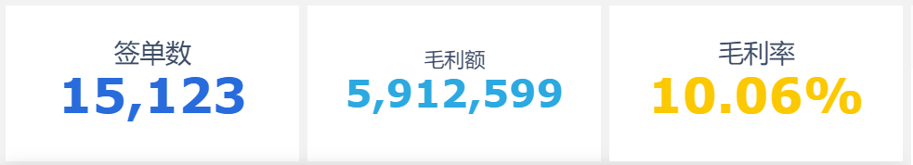
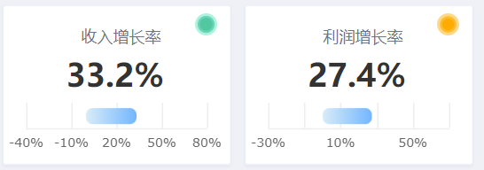
2.1 单个数量
单个数量，可以选择指标卡、仪表盘等展示。更多内容可查看：单个数量

Slide 14
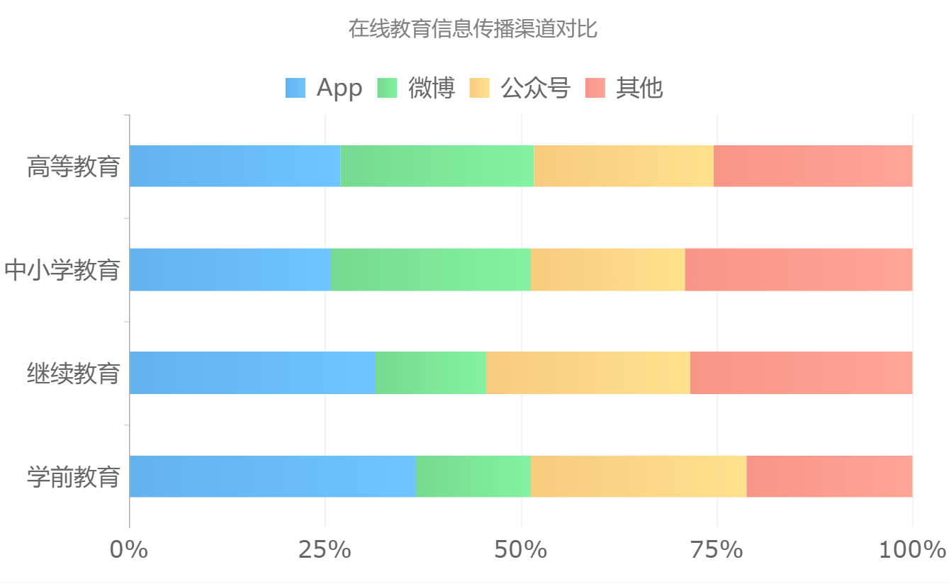
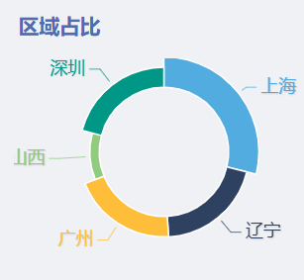
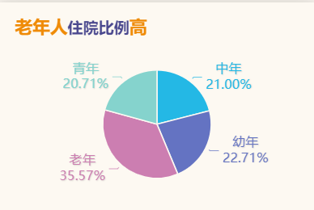
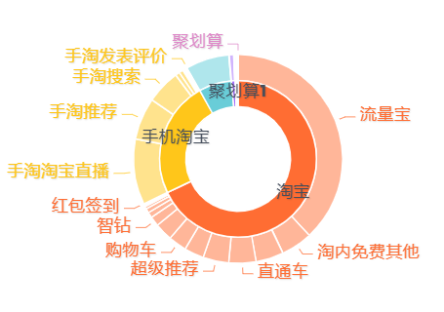
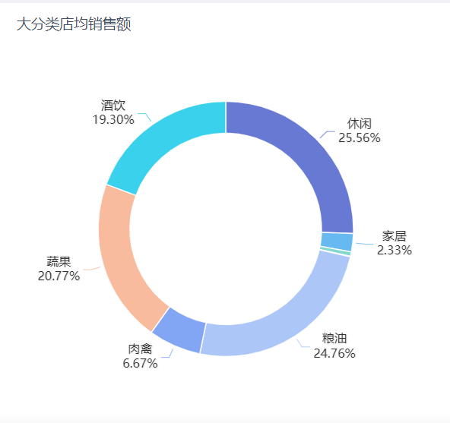
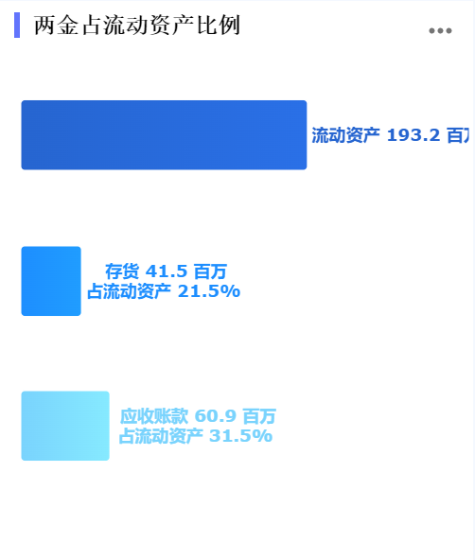
2.2 组成-占比
当对每一部分的大小占总数的百分比感兴趣时，可以选择饼图、环状图、堆叠条形图、并排条形图等展示。
更多内容可查看：占比

Slide 15
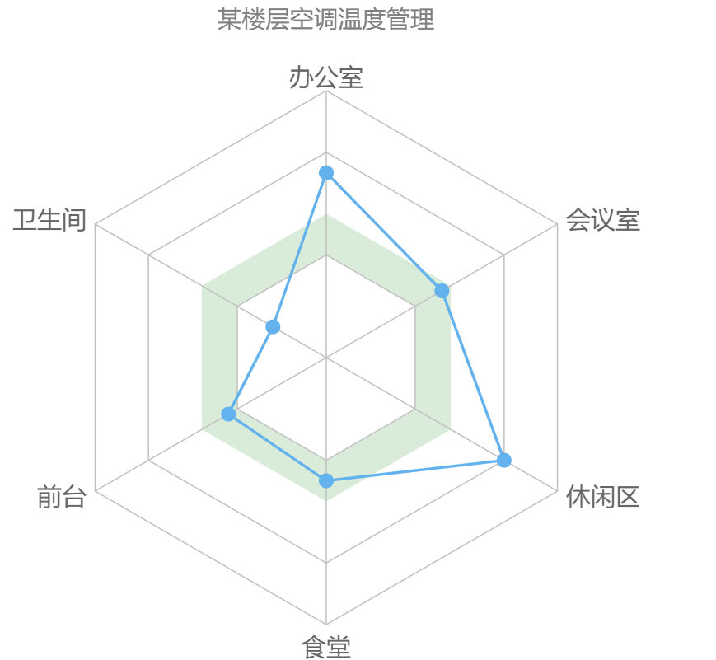
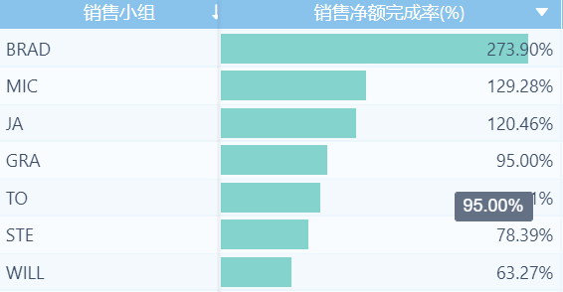
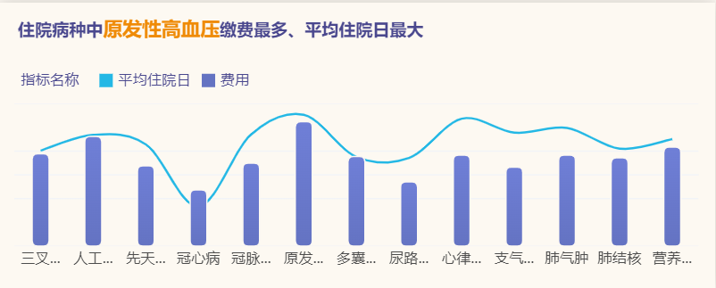
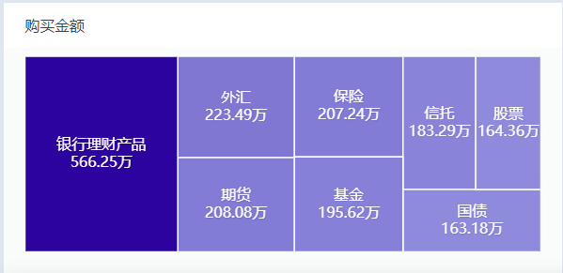
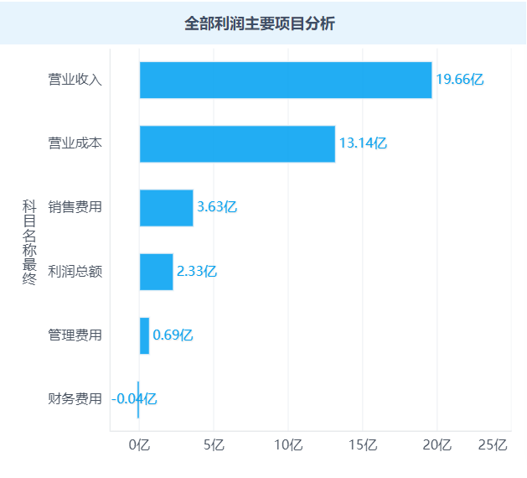
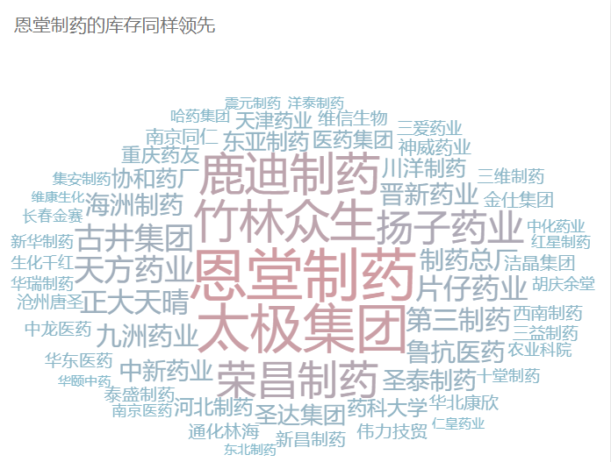
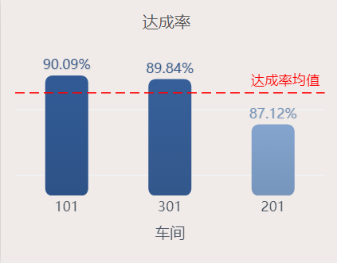
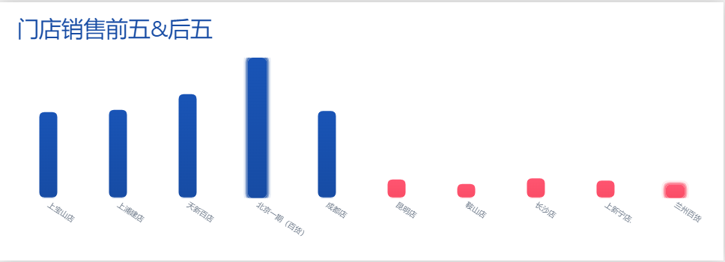
2.3 比较-排序
当有多个类时，就需要比较类别间的大小、高低，可选择表格、柱状图、条形图、雷达图、矩形图、词云等图展示。更多内容可查看：比较与排序

Slide 16
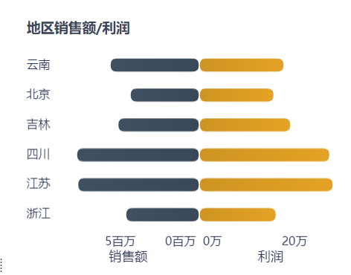
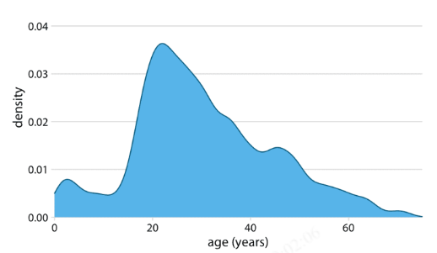
2.4 分布-频率
当需要考虑数据出现的频率、分布、密度时，可以选择直方图、概率密度图等展示。
更多内容可查看：频率分布

Slide 17
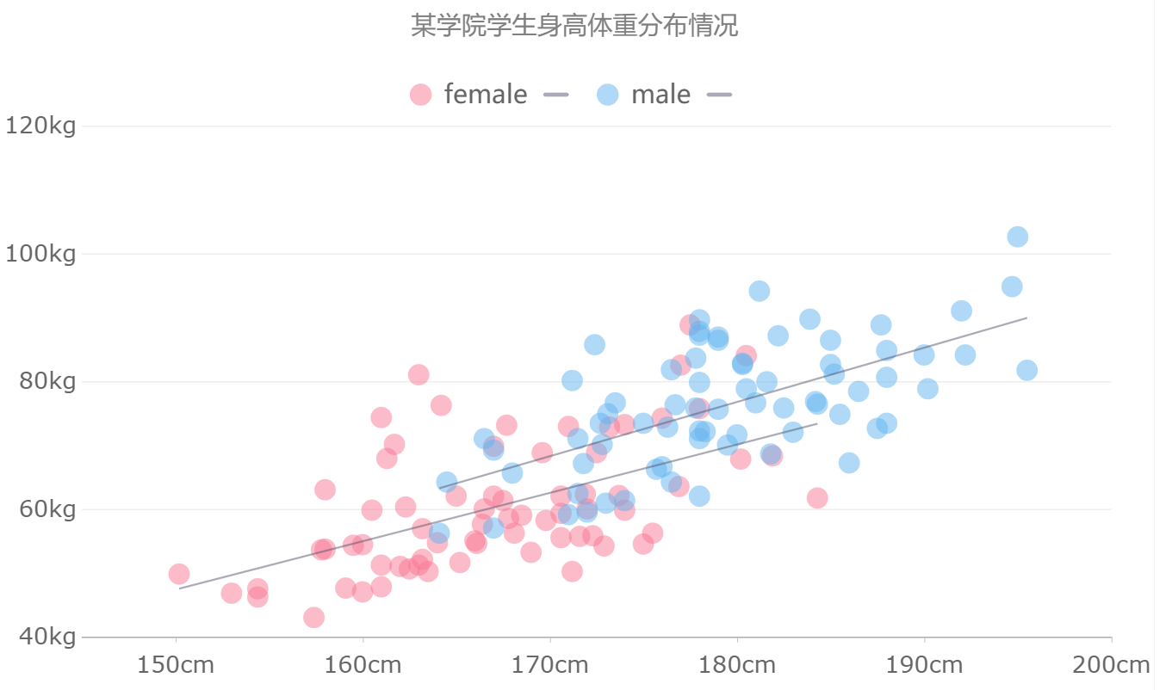
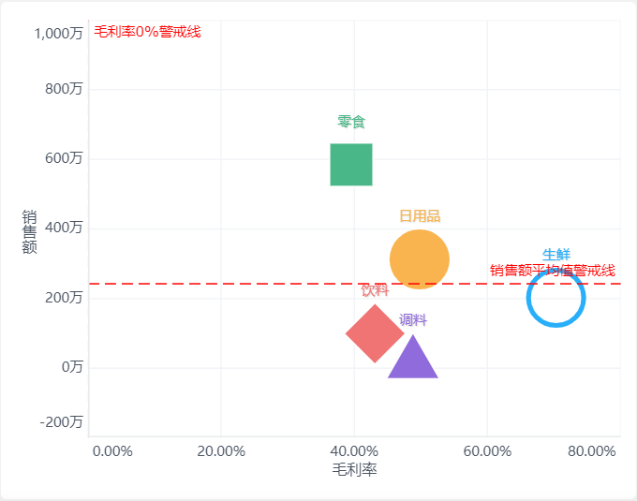
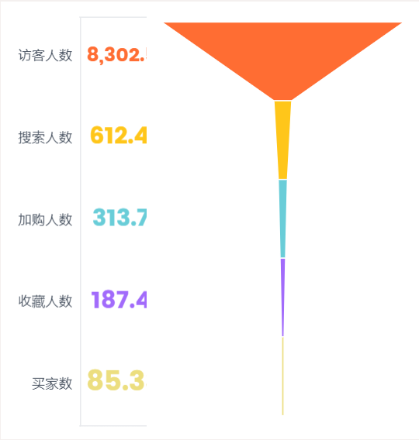
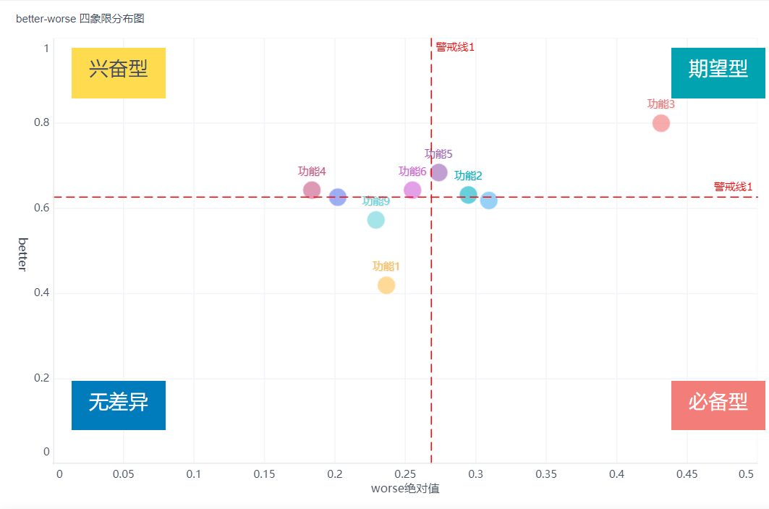
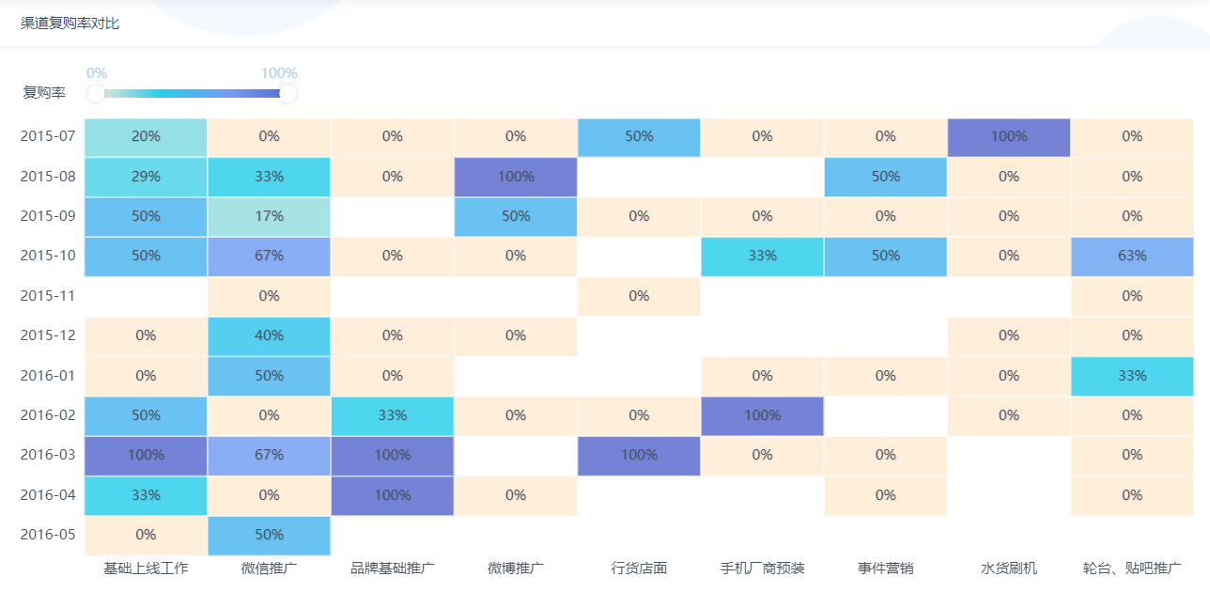
2.5 联系-相关性
当主题包括与什么相关，随什么增长，随什么减退等相关关系时，可以选择散点图、气泡图、框架图、漏斗图、象限图等展示。更多内容可参考：相关性

Slide 18
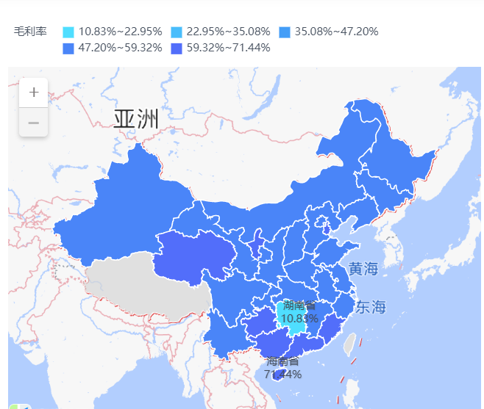
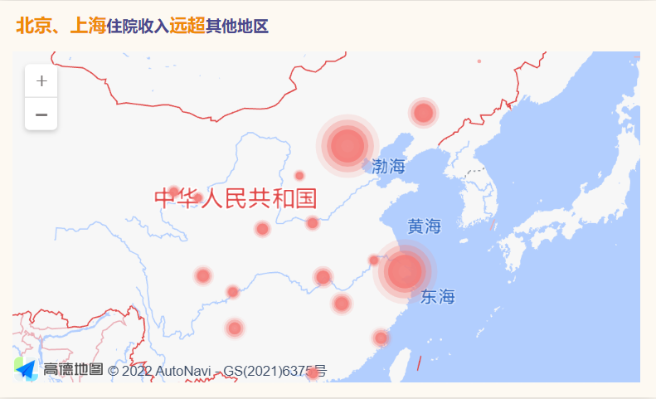
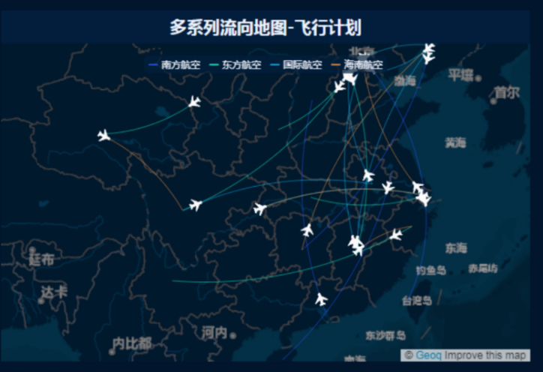
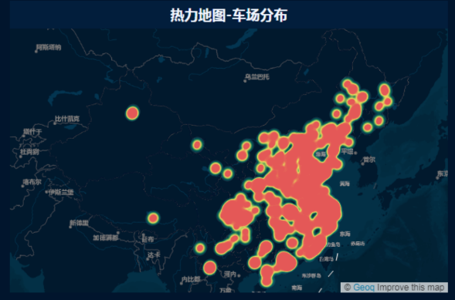
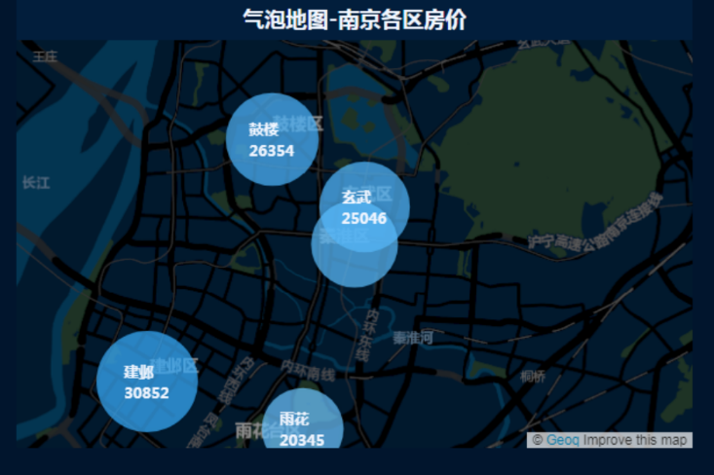
2.6 位置分布
根据地理位置数据，通过地图展示分布特征时，可以选择点地图、区域地图、统计地图、气泡地图、热力地图、流向地图等展示。更多内容可参考：位置分布

Slide 19
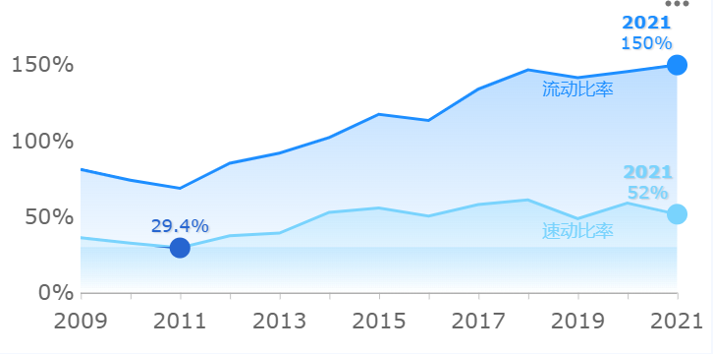
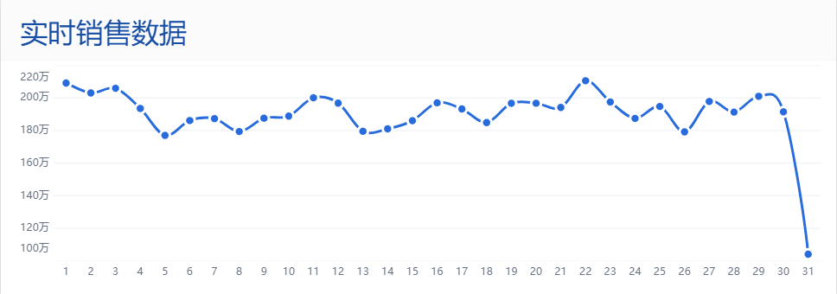
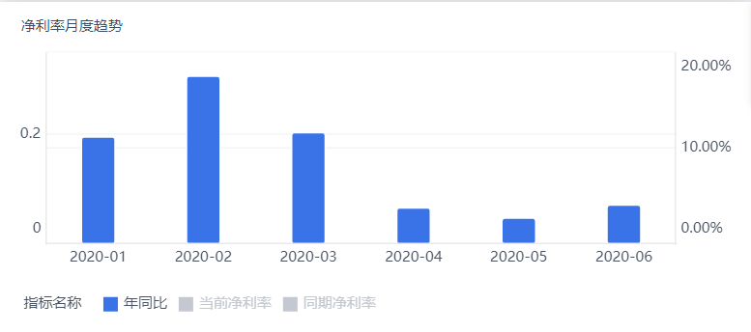
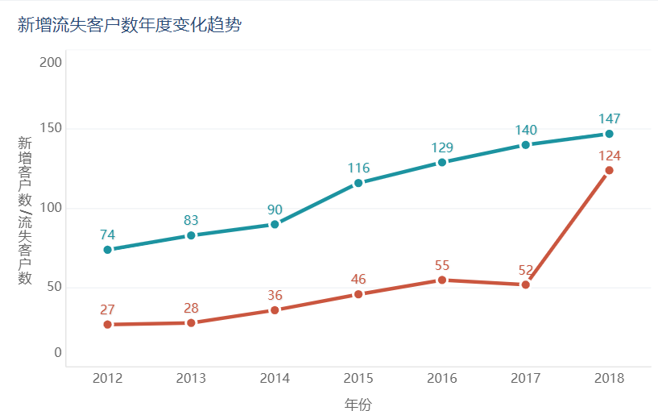
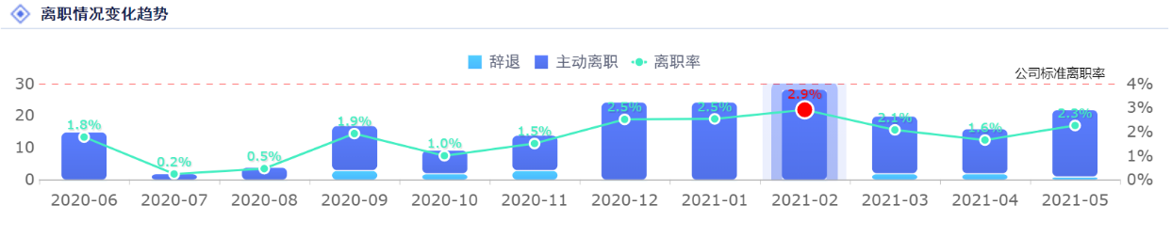
2.7 趋势-时间
如果要观察数据随时间变化、增长、下降、减少、波动等，即观察时间序列数据，可以选择柱形图、趋势图、
面积图等展示。更多内容可参考：时间趋势

Slide 20
03
视觉设计

Slide 21
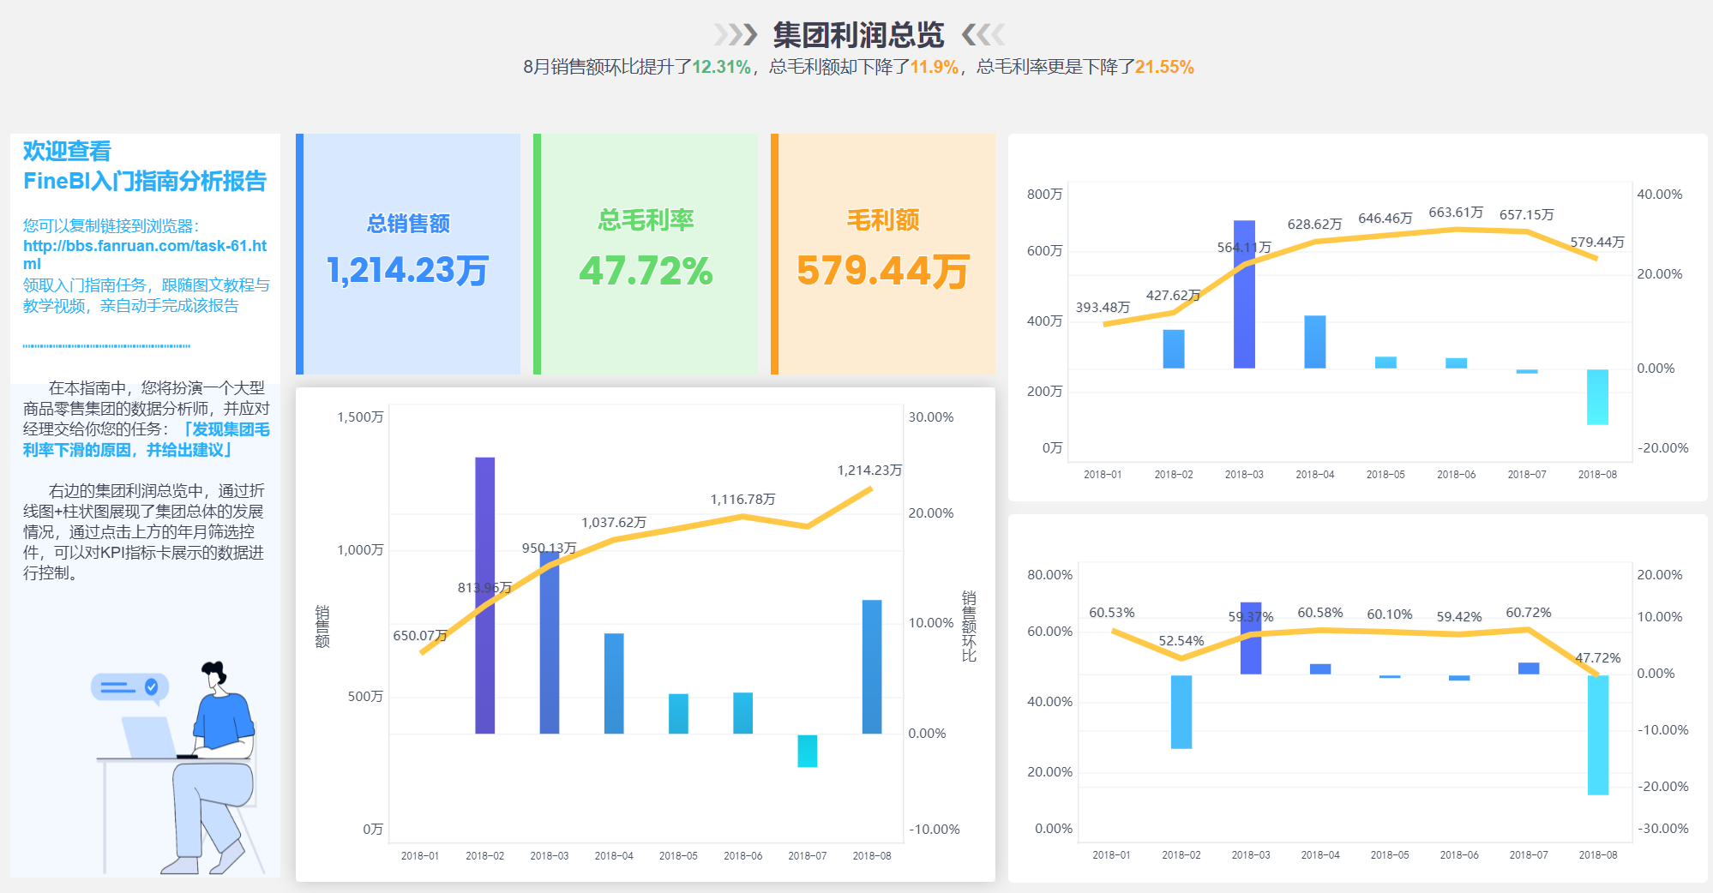
3 视觉设计
布局合理、色彩协调，具有较高美观性
当确定图表或者要将图表汇总显示在一个看板/报告中时，就要开始考虑美观性了，即进入了视觉设计阶段。
布局
配色
素材

Slide 22
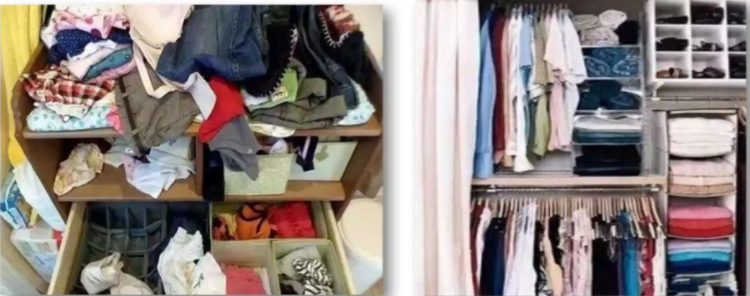
3.1 布局
一份报告，布局是非常重要的，好的布局能使人阅读愉悦
元素排列有序
符合人们阅读的习惯
注意间距相等和合理留白
页面布局

Slide 23
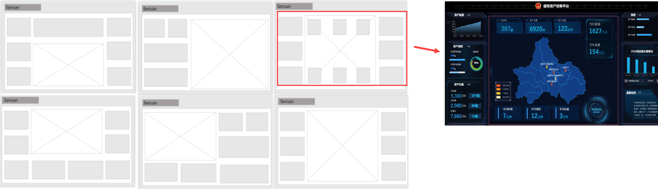
3.1 布局
驾驶舱布局
一般将有关联的指标相邻或靠近，把图表类型相近的指标放一起，减少观者认知上的负担并提高信息传递的效率。更多内容可查看：驾驶舱布局

Slide 24
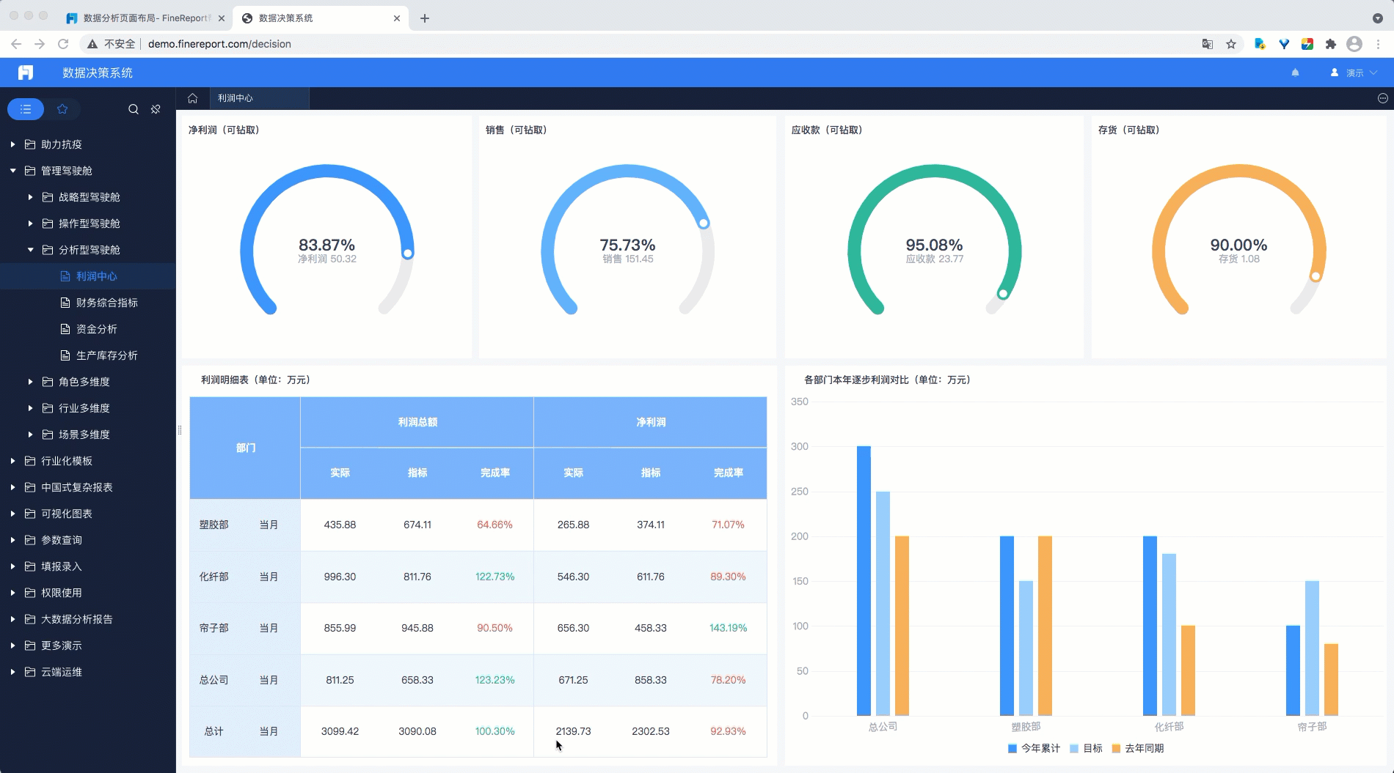
3.1 布局
多级分析页面布局
可以将数据分析页面拆解成多个部分，通常为总分总的结构，利用联动、钻取、跳转等方式，多维度的展示数据的全貌。更多内容可查看：多级分析页面布局

Slide 25
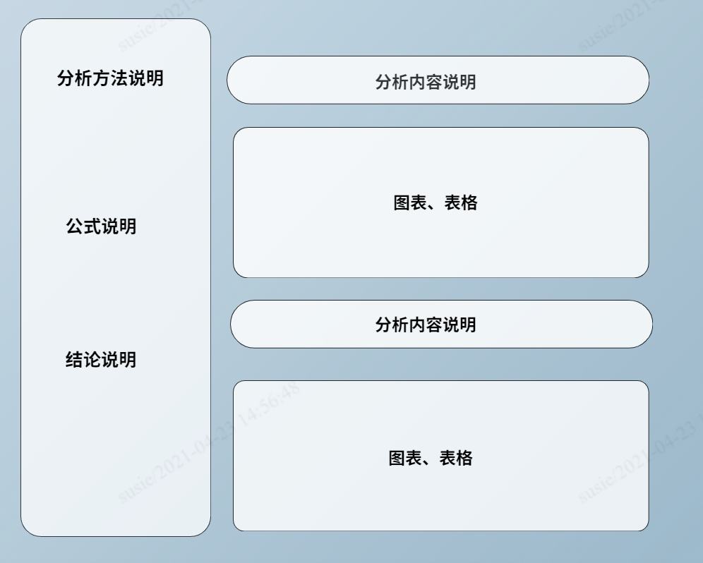
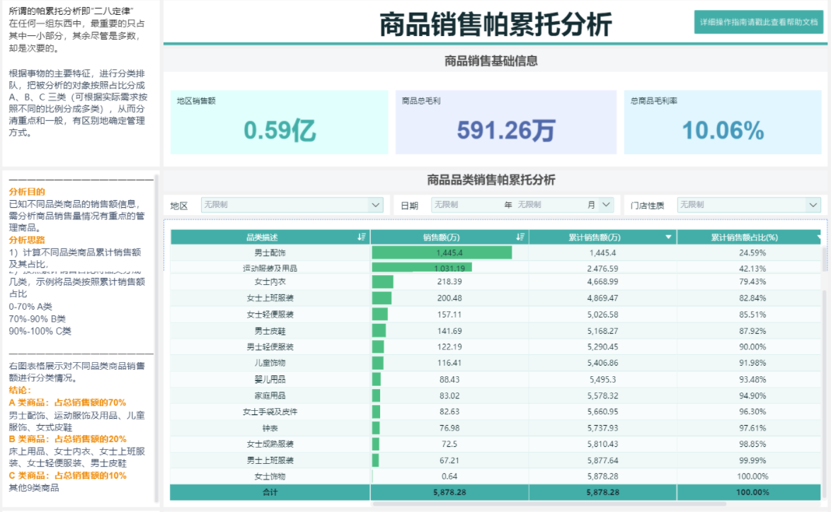
3.1 布局
BI分析报告布局
要描述清楚分析的作用、关键指标计算公式、根据图表得出结论和建议。更多内容可查看：BI分析报告布局
案例：商品销售帕累托分析

Slide 26
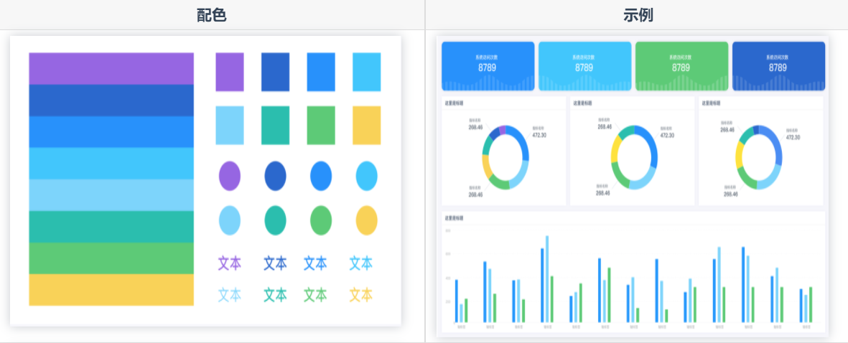
3.2 颜色
颜色可传达大量信息，但使用颜色有着微妙的平衡，保证合理表达数据和视觉美观：
风格简洁能吸引人
色彩感要适中
数量要合适
使用颜色时特别要注意：颜色搭配一致性原则

Slide 27

3.2 颜色
注意数值指标的一致性
当根据某一个指标的数值大小进行颜色映射时，建议使用生长色系的渐变颜色。更多内容可参考：颜色搭配一致性原则

Slide 28


3.2 颜色
注意语义颜色一致性
符合语义的颜色可以帮助人们更快地处理信息，所以使用颜色时应尽量契合人们的认知习惯。更多内容可参考：颜色搭配一致性原则

Slide 29


3.2 颜色
注意指标颜色一致性
在同一报表中，相同的指标尽量使用同一色系，避免使用过多的颜色对用户造成干扰。更多内容可参考：颜色搭配一致性原则

Slide 30


3.2 颜色
注意色系颜色一致性
在同一报表中，如果我们是自定义配色，需要避免一些撞色，保持风格一致。
更多内容可参考：颜色搭配一致性原则

Slide 31


3.3 素材
除颜色、布局外，好的视觉素材，也会影响到视觉效果
可以通过边框、背景、图标等视觉素材提升视觉效果。更多内容可查看：素材

Slide 32
04
突出重点

Slide 33

4 突出重点
美观和实用并存，降低认知负荷，聚焦问题
有了美观的外表后，就要考虑图表怎样让使用者快速的发现异常问题
受众接受信息时，会产生认知负荷。高认知负荷会让受众感到疲惫，好的图表应该是低认知负荷的。
更多内容可查看：降低认知负荷

Slide 34

4 突出重点
如何降低认知负荷，聚焦问题？
可以通过突出必要信息、降低噪音干扰来降低认知负荷，聚焦问题
突出必要信息（D原则：画龙点睛、有效标记图表）
降低噪音干扰（L原则：降噪、降低认知负荷）

Slide 35

4 突出重点
在哪儿突出？噪音都是怎么产生的？
一个可视化图表主要包括以下内容：
展现数据：柱子、线条、面积、点
辅助理解数据：标题、坐标轴标签、坐标轴标题、网格线、图例、数据标签
其他：一些装饰效果
更多内容可查看：有效标记图表

Slide 36


4.1 突出必要信息
突出必要信息，可以怎么做？
一般可以通过加粗、颜色、斜体、大小、空间隔离、下划线等方式来体现不同（D原则：画龙点睛）
突出什么？
最大值、最小值、离群点、水平线、目标线，警报提醒等，凡是想要被关注、应该被关注的内容。

Slide 37


4.1 突出必要信息
常用的「突出必要信息」技巧
打造视觉反差
可以利用颜色、形状、线的粗细用来打造视觉差异，突出必要信息。更多内容可查看：D原则：画龙点睛

Slide 38


4.1 突出必要信息
常用的「突出必要信息」技巧
绘制神奇的线
通过添加水平线、趋势线、 划分区间线来突出显示必要信息。更多内容可查看： D原则：画龙点睛

Slide 39


4.1 突出必要信息
常用的「突出必要信息」技巧
添加文字
有时候还可以通过添加文字来突出必要信息，比如在标题、标签、处加文字，来强调和突出重点。更多内容可查看：D原则：画龙点睛

Slide 40

4.2 降低噪音干扰
降低噪音干扰，可以怎么做？
隐藏（去除不必要的背景、边框、数据标签、无意义的颜色变化等）
弱化（坐标轴、网格线浅色）
视觉有序（对齐、留白、颜色有变化）
降低认知负荷

Slide 41

4.2 降低噪音干扰
常用的「降低噪音干扰」技巧
颜色使用有意义
任意或无意义地使用颜色，极大程度上会对用户造成噪音干扰。更多内容可参考：L原则：降噪

Slide 42


4.2 降低噪音干扰
常用的「降低噪音干扰」技巧
减少使用特效
特效图形，如3D、艺术字、阴影、映像、发光效果等分散用户的注意力，对数据特征造成掩盖，如无特殊要求，建议减少使用特效。更多内容可参考：L原则：降噪

Slide 43


4.2 降低噪音干扰
常用的「降低噪音干扰」技巧
避免重复冗余
惜字如金，剔除那些不必要的内容；同样的东西不要表现两遍。更多内容可参考：L原则：降噪

Slide 44


4.2 降低噪音干扰
常用的「降低噪音干扰」技巧
避免远距离标注
当对象与信息标注分隔较远的时候，用户需要花较多的时间让视线来回切换，不利于信息快速获取。
更多内容可参考：L原则：降噪

Slide 45

数据可视化
将数据可视化展示，要怎么做？
数据可视化一般可以分成以下几个步骤（详见：可视化设计流程）：

Slide 46
让数据成为生产力！
THANK YOU

